Slide 1
Тема 5. Личность в управленческом взаимодействии
Понятие личности в современной психологии управления.
Психологическая структура личности.
Социализация, социальный статус и социальная роль личности в организации.

Slide 2
ПОДХОДЫ К ПОНИМАНИЮ ЛИЧНОСТИ
БИОГЕНЕТИЧЕСКИЙ
ПСИХОГЕНЕТИЧЕСКИЙ
СОЦИОГЕНЕТИЧЕСКИЙ

Slide 3
Биогенетический подход
в основе – биологическое созревание организма
З. ФРЕЙД
все поведение личности обусловлено физиологически-ми, бессознательны-ми влечениями человека
С. ХОЛЛ
развитие личности проходит в свернутом виде такие стадии развития общества, как собирательство, охота и т. д.
Э. КРЕЧМЕР
тип личности зависит от особенностей телосложения человека

Slide 4
ПСИХОГЕНЕТИЧЕСКИЙ ПОДХОД
Теория психодинамической ориентации объясняет поведение личности главным образом через эмоции, влечения и другие внерациональные компоненты психики (Э. Эриксон и др.)
Теория когнитивистской ориентации отдают предпочтение развитию интеллектуально-познавательной сферы психики личности (Ж. Пиаже, Д. Келли и др.).
Теория персонологической ориентации акцентирует внимание на развитии личности в целом (Э. Шпрангер, А. Маслоу и др.)

Slide 5
Теории социогенетического подхода
Социализации
Научения
Ролей

Slide 6
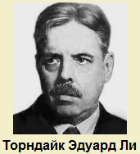
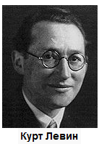
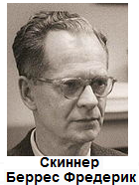
Социогенетический подход старается объяснить особенности личности исходя из структуры общества, способов социализации, взаимоотношений с окружающими.
Теория социализации
Теория научения
Теория ролей

Slide 7
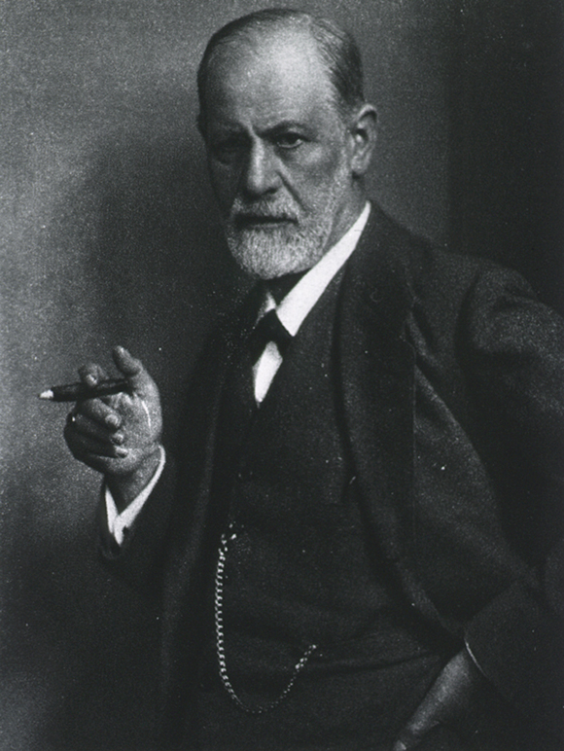
Фрейд выделил три основные структуры личности
Сверх-Я (Superego).
Оно (Id)
Я (Ego)

Slide 8
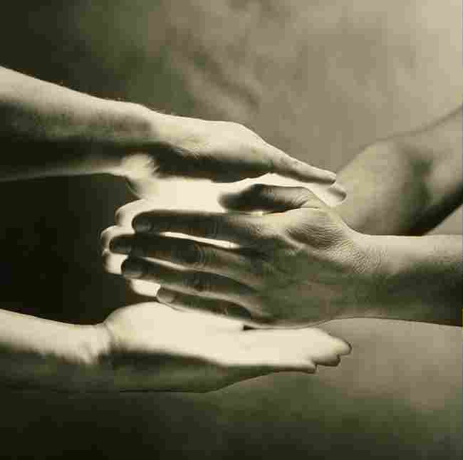

Оно представляет собой источник всей побудительной энергии, которая необходима для жизненной активности человека.
Сверх-Я - представляет систему ценностей, норм и правил поведения, принятых в обществе, а также идеалы и наказания, которых человек ожидает, если правила будут нарушены.
Эго — это подструктура личности, ответственная за принятие решений. Эго, функционируя в соответствии с принципом реальности, стремится удовлетворить желания Оно, согласовав их с требованиями Сверх-Я. Оно, Я и Сверх-Я находятся в постоянной борьбе, сильные конфликты между этими структурами могут приводить к психическим и соматическим заболеваниям.

Slide 9
Подходы психологов к пониманию сущности и структуры личности:
Подход Б. Г. Ананьева.
Человек рассматривается в единстве четырех сторон: 1) человек как биологический вид; 2) онтогенез и жизненный путь человека как индивида; 3) человек как личность; 4) человек как часть человечества.
Подход К. А. Абульхановой.
Представляет личность как субъект жиз­ненного пути и субъект деятельности. В основе ее развития лежит формиро­вание таких качеств, как активность (инициатива, ответственность), способ­ность к организации времени, социальное мышление.
Подход К. К. Платонова.
Согласно ему, личность имеет динамическую функциональную структуру, элементами которой являются: 1) направлен­ность, 2) опыт, 3) особенности психических процессов и 4) ее биопсихологи­ческие свойства.
Подход Д. Н. Узнадзе.
Личность рассматривается как целостное и ду­ховное образование, чьи мотивы и поступки могут иметь и неосознанный ха­рактер.

Slide 10
Личность
устойчивая система социально значимых приобретенных качеств;
социальная характеристика индивида;
индивид, включенный в общественные отношения;
человек, обладающий сознанием и самосознанием, включенный в отношения с другими членами общности.

Slide 11
СТРУКТУРА ЛИЧНОСТИ
Психологическая сторона личности
Психические процессы
Психические образования
Мировоззренческая сторона личности
Мировоззрение
Нравственный облик
Социально-психологическая сторона
Отношение к другим людям
Социальные установки
Психические свойства
Психические состояния
Моральный облик
Социальные роли
Социальные позиции

Slide 12
Универсальные механизмы социализации
традиционный
институциональный
рефлексивный
межличностный
стилизованный

Slide 13
Основные институты социализации
учебное
заведение
неформальные
объединения
трудовой
коллектив
профессиональная
школа
семья

Slide 14
Стадии социализации личности
Адаптация
Индивидуализация (персонификация)
Интеграция личности в общность
Адаптационная
Индивидуализационная
Интеграционная
Трудовая
Послетрудовая

Slide 15
Ведущие феномены социализации
усвоение
стереотипов
поведения
социальных
обычаев
ценностных
ориентаций

Slide 16
Социально-
психологические
механизмы
социализации
идентификация
подражание
конформность
социальная
фацилитация
внушение

Slide 17
Адаптация (от лат. Adapto – приспособляю, фр. adaptation – приспособление) – приспособление личности, социальной группы к условиям внешней среды.
АДАПТИВНОСТЬ
АДАПТИРУЕМОСТЬ

Slide 18
ТИПЫ АДАПТАЦИИ
УЧЕБНАЯ
ЛИЧНОСТНАЯ
МЕЖЛИЧ-НОСТНАЯ
ОБЩЕСТ-ВЕННАЯ

Slide 19
адаптация
профессиональная
дидактическая
социально-психологическая

Slide 20
ОСНОВНЫЕ МЕХАНИЗМЫ ДЕЗАДАПТАЦИИ
избыточная информационная нагрузка и неправильная организация режима учебной деятельности
предрасположенность студента к отклоняющемуся поведению
акцентуация характера, которая возникает в условиях противоречивых требований к студенту, когда одно требование исключает другое
неэтичное поведение педагогов по отношению к студентам

Slide 21
Термин "студент" латинского происхождения, в переводе на русский язык означает усердно работающий, занимающийся, т.е. овладевающий знаниями
Студент как человек определенного возраста и как личность может характеризоваться с трех сторон:
Третий тип познавательной деятельности студентов предполагает усвоение знаний и приобретение навыков лншь в границах учебной программы. Этот тип деятельности - наименее творческий, наименее активный - характерен для 26,8% опрошенных студентов. Таким образом, уже в результате самого общего подхода к анализу учебно-познавательной деятельности студентов выделяются три типологические группы, каждая из которых имеет свои модели поведения.
Первый тип личности отличается комплексным подходом к целям и задачам обучения в вузе. Интересы студентов сосредоточиваются на области знаний более широкой, чем предусмотрено программой, социальная активность студентов проявляется во всем многообразии форм жизни вуза. Этот тип деятельности ориентирован на широкую специализацию, на разностороннюю профессиональную подготовку.
Второй тип личности отличается четкой ориентацией на узкую специализацию. И здесь познавательная деятельность студентов выходит за рамки учебной программы. Однако если первому типу поведения присуще преодоление рамок программы, так сказать, вширь, то в данном случае этот выход осуществляется вглубь. Система духовных запросов студентов сужена рамками "околопрофессиональных интересов".

Slide 22
По основанию - практическая деятельность В. Т. Лисовский , характеризует студента как ориентированного на:
1) учебу, науку, профессию;
2) общественно-политическую деятельность (активную жизненную позицию);
3) культуру (высокую духовность);
4) коллектив (общение в коллективе).
Типология студентов по В. Т. Лисовскому: 1. "Гармоничный 2. "Профессионал«
3. "Академик«
4. "Общественник". 5. "Любитель искусств«
6. "Старательный". 7. "Середняк«
8. "Разочарованный«
9. "Лентяй".
10. "Творческий".
11. "Богемный".

Slide 23
